Slide 1
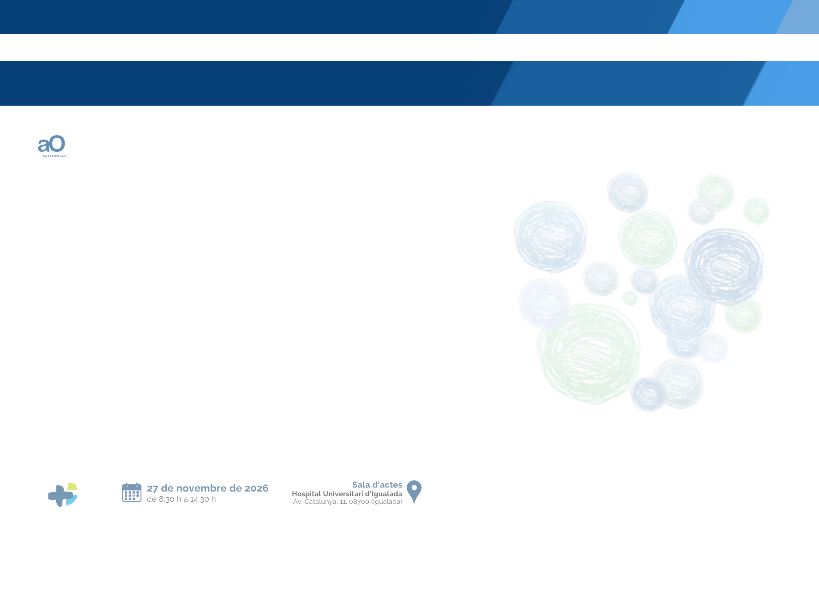

7a Jornada
Dermatològica de l’Anoia
Títol
Pseudònim

